Slide 1
Chapter 9 해 탐색 알고리즘

Slide 2
차례
9.1 백트래킹 기법
9.2 분기 한정 기법
9.3 유전자 알고리즘
9.4 모의 담금질 기법

Slide 3
9.1 백트래킹(Backtracking) 기법
해를 찾는 도중에 ‘막히면’ (즉, 해가 아니면) 되돌아가서 다시 해를 찾아 가는 기법이다.
백트래킹 기법은 최적화(optimization) 문제와 결정 (decision) 문제를 해결한다.
결정 문제
문제의 조건을 만족하는 해가 존재하는 지의 여부를 ‘yes’ 또는 ‘no’로 답하는 문제

Slide 4
TSP를 위한 백트래킹 알고리즘
tour = [시작점]
tour는 점의 순서 (sequence)
bestSolution = (tour, ∞)
bestSolution은 현재까지 찾은 가장 거리가 짧은 해
2개의 성분 (tour, tour의 거리)으로 표시
tour는 점의 순서
tour의 거리는 ‘bestSolution의 거리’로 표현
초기에 tour는 시작점만 가지므로 그 거리는 가장 큰 상수로 초기화

Slide 5

tour = [시작점] // tour는 점의 순서
bestSolution = (tour, ∞)
BacktrackTSP(tour)
1. if tour가 완전한 해이면
2. if tour의 거리 < bestSolution의 거리
3. bestSolution = (tour, tour의 거리)
4. else
5. for tour를 확장 가능한 각 점 v에 대해서
6. newTour = tour + v // 기존 tour의 뒤에 v 를 추가
7. if newTour의 거리 < bestSolution의 거리
8. BacktrackTSP(newTour)

Slide 6
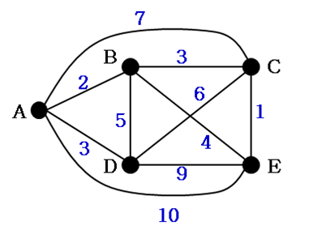
BacktrackTSP 알고리즘의 수행 과정
시작점 A, tour=[A]이고, bestSolution=([A],∞)
BacktrackTSP(tour) 호출
시작점

Slide 7
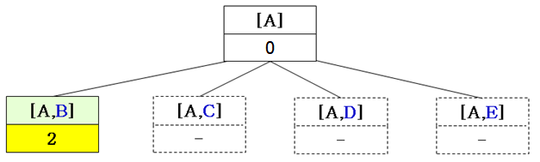
newTour = [A, B]
tour [A]를 확장할 수 있는 점은 B, C, D, E, 따라서 각 점에 대해 루프 수행
먼저 점 B에 대해서
newTour = [A, B], newTour의 거리 = 2, 왜냐하면 간선 (A, B)의 가중치가 2이므로
BacktrackTSP([A, B]) 순환 호출

Slide 8
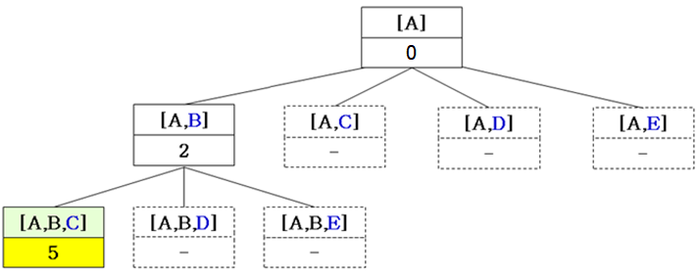
newTour = [A, B, C]
tour [A, B]를 확장할 수 있는 점은 C, D, E, 따라서 각 점에 대해 루프 수행, 먼저 점 C에 대해서
newTour=[A, B, C], newTour의 거리 = 5, 왜냐하면 간선 (B,C)의 가중치가 3이므로
BacktrackTSP([A, B, C]) 순환 호출

Slide 9
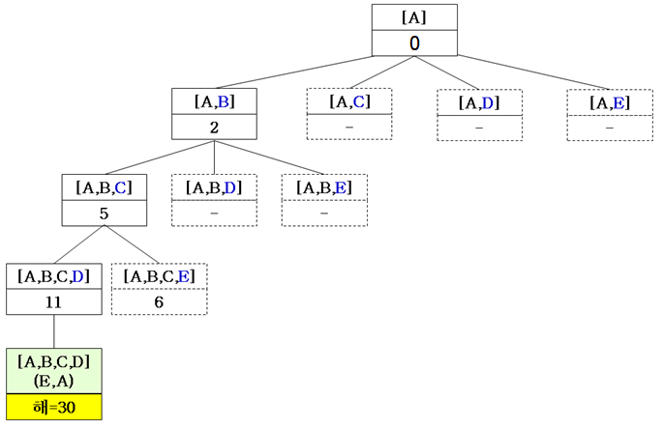
bestSolution=([A, B, C, D, E, A], 30)
이와 같이 계속 탐색을 진행하면 첫 번째 완전한 해 bestSolution=([A, B, C, D, E, A], 30)

Slide 10
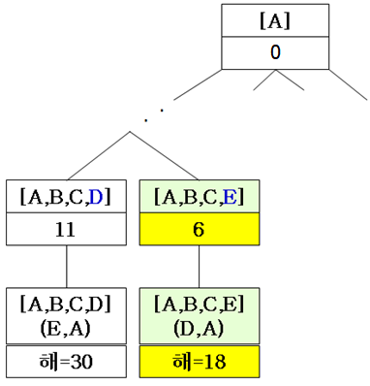
bestSolution=([A, B, C, E, D, A], 18)
첫 번째 완전한 해를 찾은 후, 더 짧은 해인 bestSolution=([A, B, C, E, D, A], 18)을 찾는다.

Slide 11
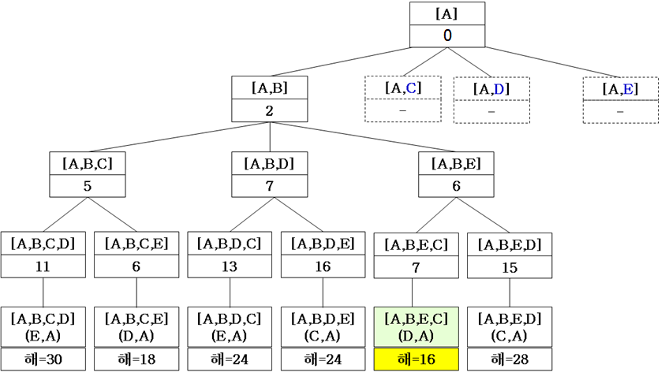
bestSolution=([A, B, E, C, D, A], 16)
tour=[A,B]에 대해 모든 수행을 마친 결과
bestSolution=([A, B, E, C, D, A], 16)

Slide 12
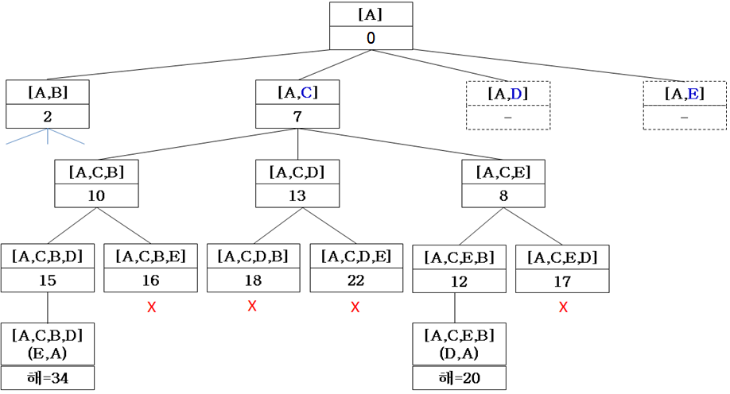
tour = [A, C]에 대한 결과
x로 표시된 4개의 상태 각각은 bestSolution의 거리보다 짧지 않으므로 가지치기(pruning) 됨

Slide 13
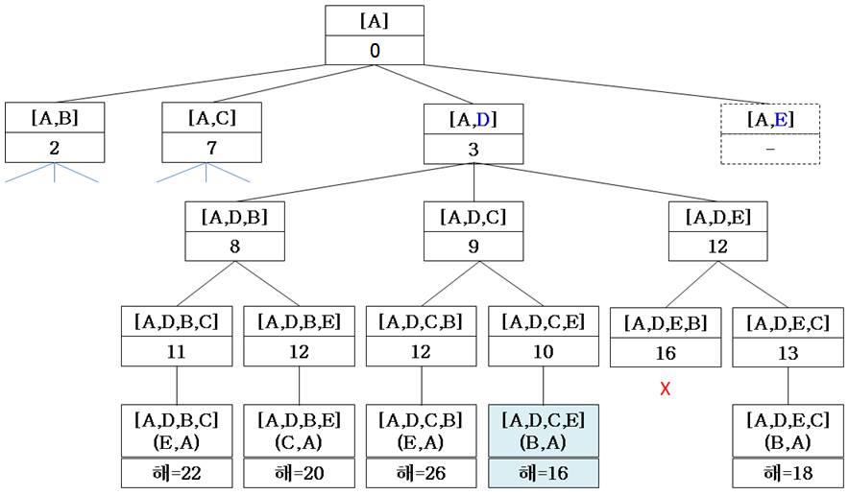
tour = [A, D]에 대한 결과

Slide 14
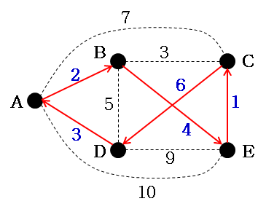
BacktrackTSP 알고리즘의 수행 결과
마지막으로 tour=[A, E]에 대해서 탐색을 수행하여도 bestSolution보다 더 우수한 해는 없다.
최종해 = [A, B, E, C, D, A], 거리 = 16

Slide 15
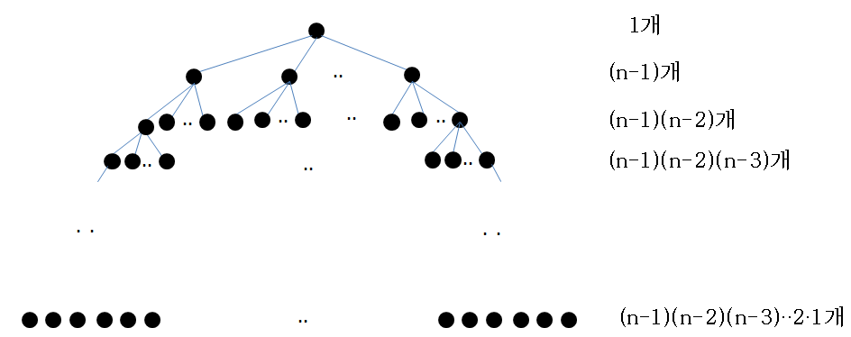
시간 복잡도
Backtracking 알고리즘의 시간 복잡도는 상태 공간 트리의 노드 수에 비례
n개의 점이 있는 입력 그래프에 대해서 BacktrackTSP 알고리즘이 탐색하는 최대 크기의 상태 공간 트리
위의 트리의 이파리 노드 수만 계산해도 (n-1)!

Slide 16
시간 복잡도
문제에 따라서 이진 트리 형태의 상태 공간 트리가 형성되기도 하는데 이때에도 최악의 경우에 2^{n}개의 노드를 대부분 탐색해야 하므로 지수 시간이 걸림
이는 모든 경우를 다 검사하여 해를 찾는 완전 탐색 (Exhaustive Search)의 시간 복잡도와 같음
그러나 일반적으로 백트래킹 기법은 ‘가지치기’를 하므로 완전 탐색보다 훨씬 효율적임

Slide 17
9.2 분기 한정 (Branch-and-Bound) 기법
백트래킹 기법은 깊이 우선 탐색수행
최적화 문제에 대해서는 최적해가 상태 공간 트리의 어디에 있는지 알 수 없으므로, 트리에서 대부분의 노드를 탐색하여야 함
입력의 크기가 커지면 해를 찾는 것은 거의 불가능
분기 한정(Branch-and-bound) 기법은 이러한 단점을 보완하는 탐색 기법

Slide 18
분기 한정 (Branch-and-Bound) 기법
분기 한정 기법은 상태 공간 트리의 각 노드(상태)에 특정한 값 (한정값)을 부여
노드의 한정값을 활용하여 가지치기를 함으로써 백트래킹 기법보다 빠르게 해를 찾는다.
분기 한정 기법에서는 가장 우수한 한정값을 가진 노드를 먼저 탐색하는 최선 우선 탐색(Best First Search)으로 해를 찾는다.

Slide 19
분기 한정 기법의 효율적인 탐색 원리
최적해를 찾은 후에 나머지 노드의 한정값이 최적해의 값과 같거나 나쁘면 더 이상 탐색하지 않는다.
상태 공간 트리의 대부분의 노드가 문제의 조건에 맞지 않아서 해가 되지 못한다.
최적해가 있을 만한 영역을 먼저 탐색한다.

Slide 20
Branch-and-Bound(S) // S는 문제의 초기 상태
1. 상태 S의 한정값을 계산한다.
2. activeNodes = { S } // 탐색되어야 하는 상태의 집합
3. bestValue = ∞ // 현재까지 탐색된 해 중의 최솟값
4. while ( activeNodes ≠ ∅ ) {
5. S_{min}= activeNodes의 상태 중에서 한정값이
가장 작은 상태
6. S_{min}을 activeNodes에서 제거
7. S_{min}의 자식(확장 가능한) 노드 S′₁, S′₂, ..., S′_{k}를
생성하고, 각각의 한정값을 계산한다.

Slide 21
8. for i=1 to k // 확장한 각 자식 S′_{i}에 대해서
9. if S′_{i}의 한정값 ≥ bestValue
10. S′_{i}를 가지치기한다. // 더 우수한 해가 없으므로
11. else if S′_{i}가 완전한 해이고 S′_{i}의 값 < bestValue
12. bestValue = S′_{i}의 값
13. bestSolution = S′_{i}
14. else
15. S′_{i}를 activeNodes에 추가

Slide 22

TSP
분기 한정 기법으로 문제의 최적해를 찾으려면, 먼저 각 상태에서의 한정값을 계산하여야
한정값 계산을 위한 여행자 문제의 조건
문제의 해는 주어진 시작점에서 출발하여 모든 다른 점을 1번씩만 방문하고 시작점으로 돌아와야 한다.
경로 상의 1개의 점 x를 살펴보면, 다른 점에서 점 x로 들어온 후에 점 x를 떠나 또 다른 점으로 나간다. 이를 점 x의 한정값 계산에 활용

Slide 23
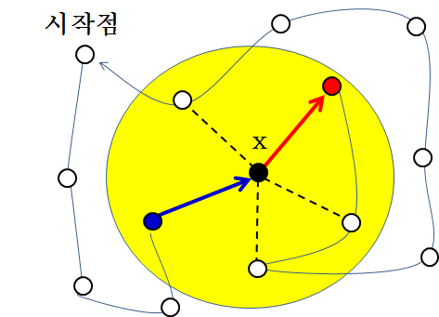
TSP의 한정값 계산 방법
TSP에서 임의의 점 x에서의 한정값 = 시작점부터 점 x까지의 경로 길이 + 점 x를 떠나서 남은 다른 점들을 1번씩만 방문하고 시작점으로 돌아오는 경로의 ‘예측’ 길이
여행자 문제는 최단 경로를 찾는 문제이므로 앞으로 방문해야 할 각 점 x에 연결된 간선 중에서 가장 짧은 두 간선의 가중치의 평균의 합을 예측 길이를 계산하는데 사용
가중치의 합을 1/2로 곱하는
(평균을 내는) 이유는 한 점에서
나가는 간선은 인접한(다른) 점
에서 들어오는 간선과 동일하므로
단, 소수점 이하의 숫자는 올림

Slide 24
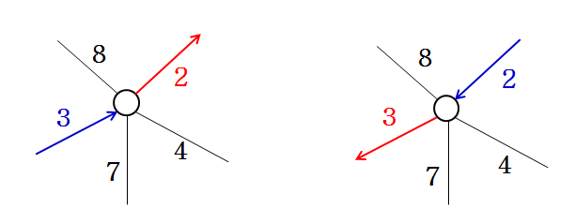
점에 인접한 간선 중에서 2개의 가장 작은 가중치
가중치 3인 간선으로 들어와서 가중치 2인 간선으로 나가든지 (왼쪽 그림)
반대로 가중치 2인 간선으로 들어와서 가중치 3인 간선으로 나가든지 (오른쪽 그림)
두 경우 모두 최소의 비용으로 점을 방문한다.

Slide 25
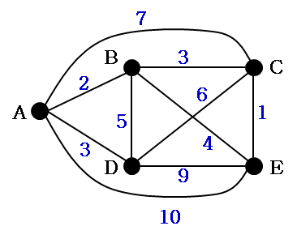
Branch-and-Bound 알고리즘 수행 과정
5개의 점(A, B, C, D, E)으로 된 그래프
초기 상태= [A]
Branch-and-Bound([A]) 호출
시작점

Slide 26

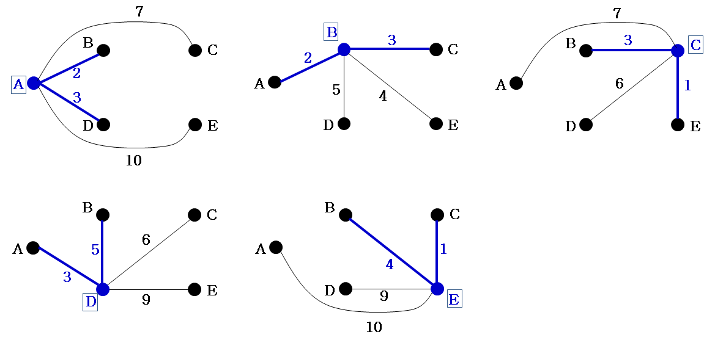
초기 상태 [A]의 한정값
초기 상태는 경로를 시작하기 전이므로, 각 점에 인접한 간선의 가중치 중에서 가장 작은 2개의 가중치의 합을 구한 다음에, 모든 점의 합의 1/2을 한정값으로

Slide 27
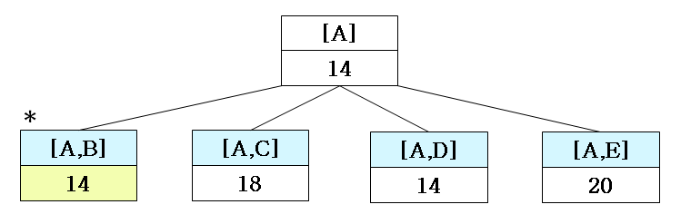
S_{min}= [A]
activeNodes={S}, bestValue=∞로 각각 초기화
activeNodes 집합에 초기 상태 [A]만 있으므로, S_{min}= [A]
S_{min}(즉, 상태 [A])의 자식 노드 생성 및 한정값 계산
자식 노드는 점이 B인 상태 [A,B], C인 상태 [A,C], D인 상태 [A,D], E인 상태 [A,E]

Slide 28
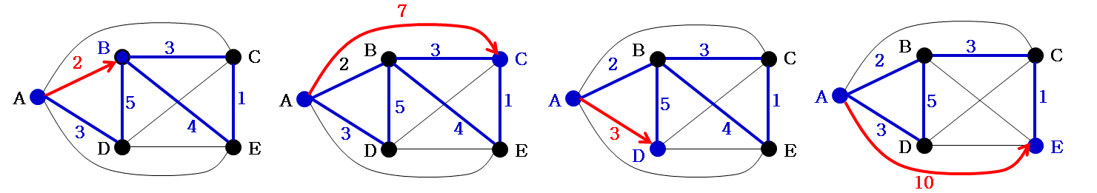
상태 [A,B], [A,C], [A,D], [A,E]의 한정값
[A,B]의 한정값 =([2+3]+[2+3]+[1+3]+[3+5]+[1+4])/2 = 27/2 = 14
[A,C]의 한정값 = ([2+7]+[2+3]+[1+7]+[3+5]+[1+4])/2 = 36/2 = 18
[A,D]의 한정값 = ([2+3]+[2+3]+[1+3]+[3+5]+[1+4])/2 = 27/2 = 14
[A,E]의 한정값 = ([2+10]+[2+3]+[1+3]+[3+5]+[1+10])/2 = 40/2 = 20
상태 [A, B]
상태 [A, C]
상태 [A, D]
상태 [A, E]

Slide 29
[A, B], [A, C], [A, D], [A, E] activeNodes에 추가
activeNodes = {[A,B], [A,C], [A,D], [A,E]}
상태 [A, B]와 [A, D]가 동일한 최소의 한정값을 가지므로 임의로 S_{min} = [A, B]
activeNodes에서 [A, B]를 제거
activeNodes = { [A, C], [A, D], [A, E]}
14 18 14 20

Slide 30
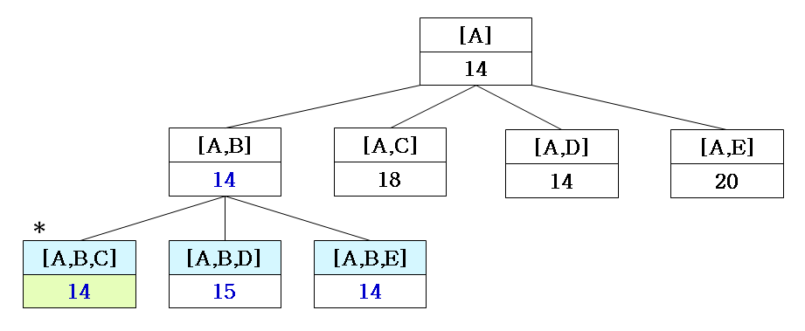
[A,B]의 자식 상태 생성
자식 노드는 세 번째 방문하는 점이 C인 상태 [A, B, C], D인 상태 [A, B, D], E인 상태 [A, B, E]

Slide 31
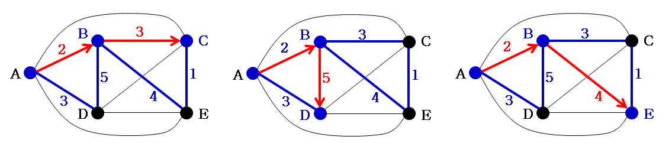
[A, B, C], [A, B, D], [A, B, E] 한정값 계산
[A, B, C]의 한정값
([2+3]+[2+3]+[1+3]+[3+5]+[1+4])/2 = 27/2 = 14
[A, B, D]의 한정값
([2+3]+[2+5]+[1+3]+[3+5]+[1+4])/2 = 29/2 = 15
[A, B, E]의 한정값
([2+3]+[2+4]+[1+3]+[3+5]+[1+4])/2 = 28/2 = 14
상태 [A, B, C]
상태 [A, B, D]
상태 [A, B, E]

Slide 32
[A, B, C], [A, B, D], [A, B, E] activeNodes에 추가
activeNodes = {[A, C], [A, D], [A, E], [A, B, C], [A, B, D], [A, B, E]}

Slide 33
S_{min} = [A, B, C]
상태 [A, B, C], [A, B, E], [A, D]가 동일한 최소의 한정값을 가지므로 임의로 S_{min} = [A,B,C]
activeNodes에서 [A, B, C] 제거
activeNodes = {[A, C], [A, D], [A, E], [A, B, D], [A, B, E]}

Slide 34
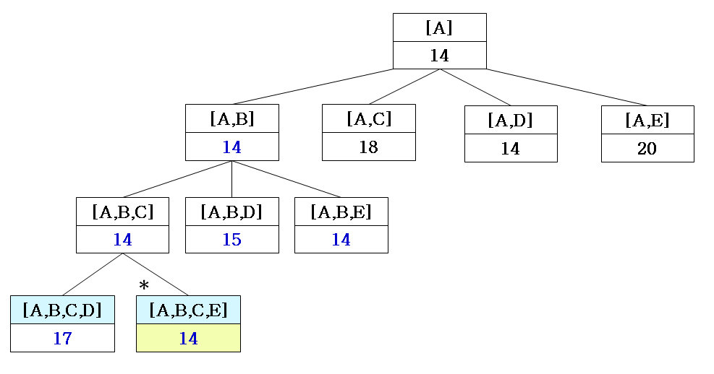
[A,B,C]의 자식 상태 생성
자식 노드들은 네 번째 방문하는 점이 D인 상태 [A, B, C, D]와 E인 상태 [A, B, C, E]

Slide 35
[A, B, C, D], [A, B, C, E]의 한정값
[A, B, C, D]의 한정값: ([2+3]+[2+3]+[6+3]+[3+6]+[1+4])/2 = 33/2 = 17
[A, B, C, E]의 한정값: ([2+3]+[2+3]+[1+3]+[3+5]+[1+4])/2 = 27/2 = 14

Slide 36
[A, B, C, D], [A, B, C, E] activeNodes에 추가
activeNodes = {[A, C], [A, D], [A, E], [A, B, D], [A, B, E], [A, B, C, D], [A, B, C, E]}

Slide 37
S_{min} = [A, B, C, E]
상태 [A, B, C, E], [A, B, E], [A, D]가 동일한 최소 한정값을 가지므로 임의로 S_{min} = [A, B, C, E]
activeNodes에서 [A, B, C, E] 제거
activeNodes = {[A, C], [A, D], [A, E], [A, B, D], [A, B, E], [A, B, C, D]}

Slide 38
[A,B,C,E]의 자식 상태 생성
[A, B, C, E]의 자식 상태는 D를 방문하는 상태 [A, B, C, E, D]
D에서 시작점 A로 돌아가야 하므로 하나의 해가 완성
경로 A-B-C-E-D-A의 거리는 2+3+1+9+3 = 18
Line 11
bestValue=18, bestSolution=[A, B, C, E, D, A]

Slide 39
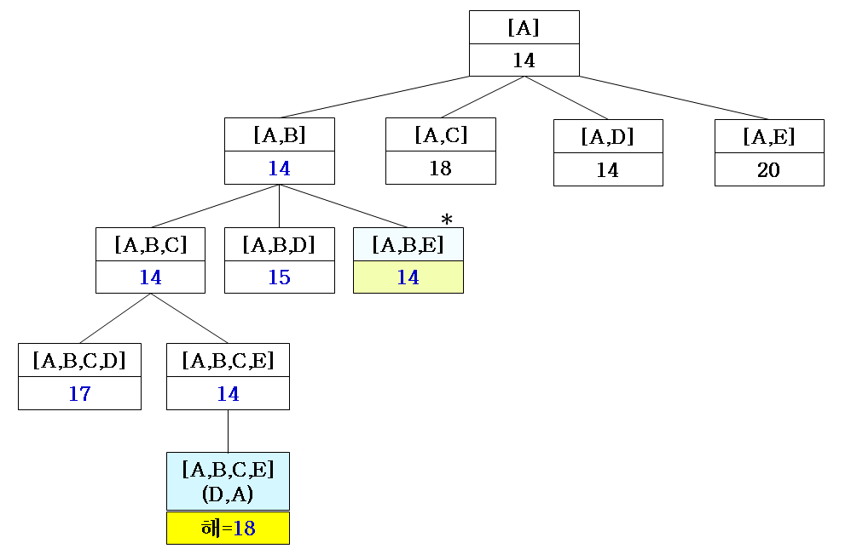
bestValue=18, bestSolution=[A, B, C, E, D, A]

Slide 40
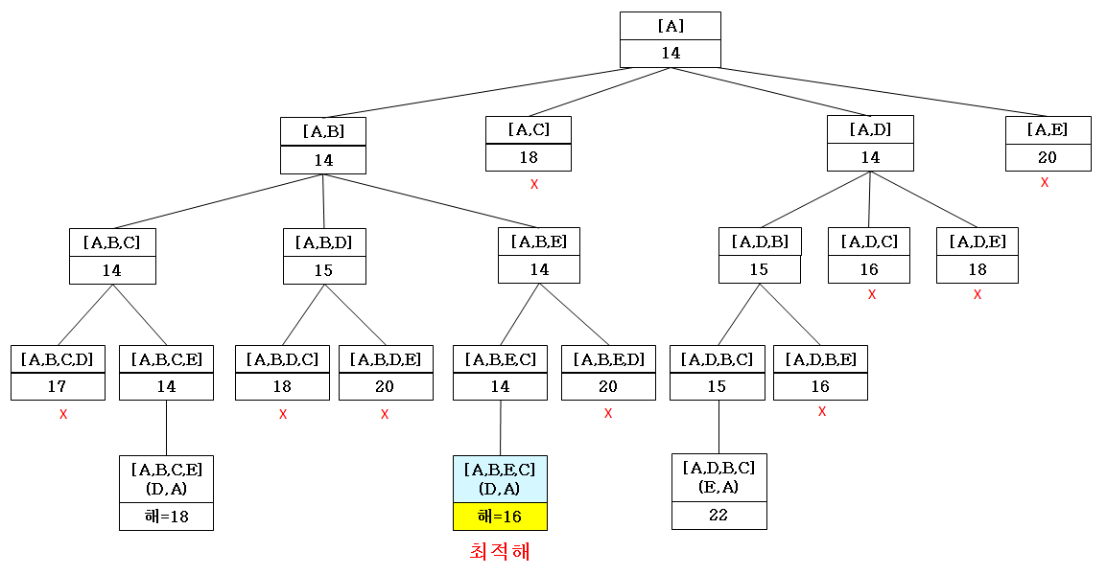
상태 [A,B,E]로부터 탐색 결과

Slide 41
최적해
[A, B, E, C, D, A]가 최적해이고, 경로의 길이는 16

Slide 42
분기 한정 vs 백트래킹
TSP를 위한 백트래킹 알고리즘이 방문한 상태 공간 트리의 노드 수는 54개이나 분기 한정 알고리즘은 22개
최적화 문제의 해를 탐색하는 데는 분기 한정 기법이 백트래킹 기법보다 훨씬 우수한 성능을 보인다.
분기 한정 알고리즘은 한정값을 사용하여 최적해가 없다고 판단되는 부분은 탐색을 하지 않고 최선 우선 탐색

Slide 43
9.3 유전자 알고리즘
유전자 알고리즘 (Genetic Algorithm, GA)
다윈의 진화론으로부터 창안된 해 탐색 알고리즘
‘적자생존’의 개념을 최적화 문제를 해결하는데 적용

Slide 44
GA 사이클
Population
후보해 집합
Crossover &
Mutation
Evaluation
(fitness)
교차/ 돌연변이 연산
적합도평가
Selection
후보해 선택

Slide 45
GeneticAlgorithm
1. 초기 후보해 집합 G₀을 생성
2. G₀의 각 후보해를 평가
3. t = 0
4. repeat
5. G_{t}로부터 G_{t+1}을 생성
6. G_{t+1}의 각 후보해를 평가
7. t = t + 1
8. until 종료 조건이 만족될 때까지
9. return G_{t}의 후보해 중에서 가장 우수한 해

Slide 46
GeneticAlgorithm
여러 개의 해를 임의로 생성하여 이들을 초기 세대 (generation) G₀로 놓고
repeat-루프에서 현재 세대의 해로부터 다음 세대의 해를 생성해가며,
루프가 끝났을 때의 마지막 세대에서 가장 우수한 해를 반환
이 해들은 repeat-루프의 반복적인 수행을 통해서 최적해 또는 최적해에 근접한 해가 될 수 있으므로 후보해 (candidate solution)라고 부른다.

Slide 47
후보해
TSP: 5개의 도시 (A, B, C, D, E), 시작 도시 = A
TSP는 시작 도시에서 출발하여 모든 다른 도시를 1번씩만 방문하고 시작 도시로 돌아와야 하므로, ABCDEA, ACDEBA, AECDBA 등이 후보해
시작 도시
B
A
E
C
D

Slide 48
후보해의 수
시작 도시를 제외한 4개의 도시를 일렬로 나열하는 방법의 수: (5-1)! = 4! = 24
n개의 도시의 후보해 수 = (n-1)!

Slide 49
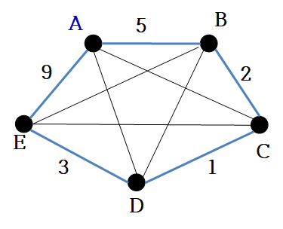
후보해의 평가
ABCDEA의 값 =
(A와 B 사이의 거리)
+ (B와 C 사이의 거리)
+ (C와 D 사이의 거리)
+ (D와 E 사이의 거리)
+ (E와 A 사이의 거리)
= 5 + 2 + 1 + 3 + 9
= 20

Slide 50
적합도
후보해의 값 = 후보해의 적합도(Fitness value)
후보해 중에서 최적해의 값에 근접한 적합도를 가진 후보해를 ‘우수한’ 해라고 부른다.

Slide 51
GA 연산
선택 (selection) 연산
교차 (crossover) 연산
돌연변이 (mutation) 연산

Slide 52
1. 선택 연산
현재 세대의 후보해 중에서 우수한 후보해를 선택하는 연산
현재 세대에 n개의 후보해가 있으면
이들 중에서 우수한 후보해는 중복되어 선택될 수 있고, 적합도가 상대적으로 낮은 후보해들은 선택되지 않을 수도 있다.
이렇게 선택된 후보해의 수는 n개로 유지
이러한 선택은 ‘적자생존’ 개념을 모방한 것

Slide 53
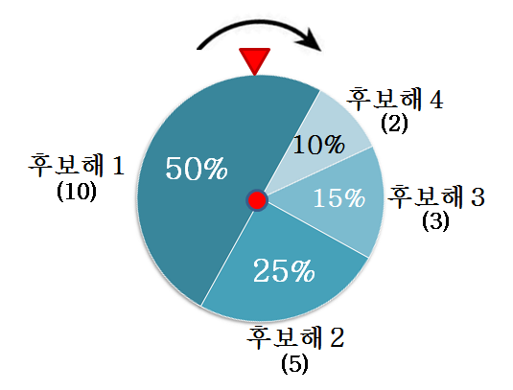
룰렛 휠 선택
룰렛 휠 (roulette wheel) 방법
각 후보해의 적합도에 비례하여 원반의 면적을 할당하고, 원반을 회전시켜서 원반이 멈추었을 때 핀이 가리키는 후보해를 선택
면적이 넓은 후보해가 선택될 확률이 높다.
각 후보해의 적합도
후보해 1의 적합도: 10
후보해 2의 적합도: 5
후보해 3의 적합도: 3
후보해 4의 적합도: 2

Slide 54
룰렛 휠
각 후보해의 원반 면적
(후보해의 적합도 / 모든 후보해의 적합도의 합)에 비례
예제에서 모든 적합도의 합이 20 = (10 + 5 + 3 + 2) 이므로,
후보해 1의 면적은 10/20 = 50%
후보해 2의 면적은 5/20 = 25%
후보해 3의 면적은 3/20 = 15%
후보해 4의 면적은 2/20 = 10%
현재 4개의 후보해가 있으므로, 원반을 4번 돌리고 회전이 멈추었을 때 핀이 가리키는 후보해를 각각 선택

Slide 55
토너먼트 선택 (Tournament Selection)
후보해 집합(population)에서 k개의 후보해를 랜덤하게 선택한다.
선택된 k개 중에서 가장 적합도가 우수한 해를 선택한다.
선택 후 k개를 모두 후보해 집단에 넣는다.
이진 토너먼트 선택(Binary Tournament Selection)
k = 2, 가장 많이 쓰이는 선택 연산

Slide 56
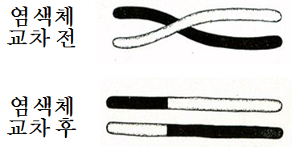
2. 교차 연산
선택 연산을 수행한 후의 후보해 사이에 수행되는데, 이는 염색체가 교차하는 것을 모방

Slide 57
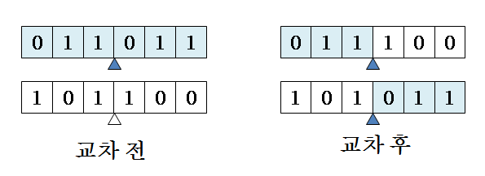
1-점 (point) 교차 연산
랜덤하게 교차할 점을 선택한 후, 두 개의 후보해를 교차점을 기준으로 뒷부분을 서로 교환
후보해가 길면, 여러 개의 교차점을 랜덤하게 정하여 교차 연산을 할 수도

Slide 58
교차 연산
교차 연산의 목적
선택 연산을 통해서 얻은 우수한 후보해보다 우수한 후보해를 생성하기 위해
교차율 (Crossover Rate)
문제에 따라 교차 연산을 수행할 후보해의 수를 조절하는데, 이를 교차율이라고 한다.
일반적으로 교차율은 0.2 ~ 1.0 범위에서 정한다.

Slide 59
3. 돌연변이 연산
교차 연산 수행 후에 돌연변이 연산 수행
돌연변이 연산
아주 작은 확률로 후보해의 일부분을 임의로 변형시킨다.
이 확률을 돌연변이율 (Mutation Rate)이라고 하며, 일반적으로 (1/PopSize) ~ (1/Length)의 범위에서 사용
PopSize란 모집단 크기 (Population Size)로서 한 세대의 후보해의 수
Length란 후보해를 이진 표현으로 했을 경우의 bit 수
돌연변이가 수행된 후에 후보해의 적합도가 오히려 나빠질 수도

Slide 60
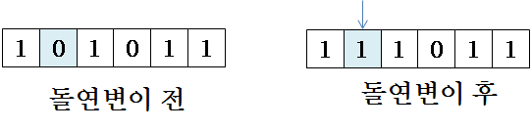
돌연변이 연산 예제
두 번째 bit가 0에서 1로 돌연 변이된 것을 보여준다.
돌연변이 연산의 목적
다음 세대에 돌연변이가 이루어진 후보해와 다른 후보해를 교차 연산함으로써 이후 세대에서 매우 우수한 후보해를 생성하기 위해

Slide 61
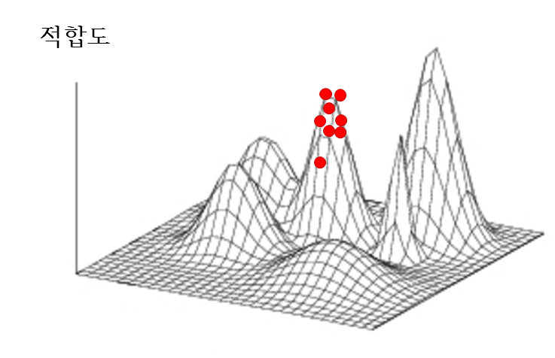
돌연변이 연산 역할

Slide 62
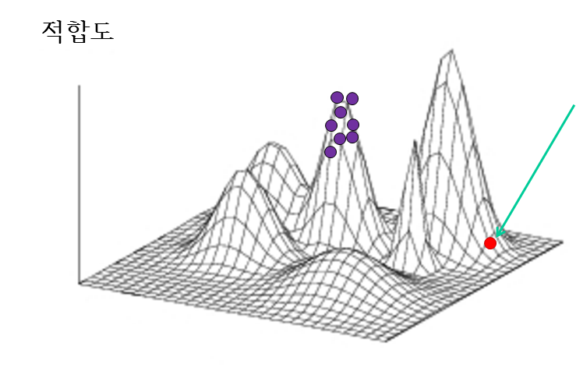
돌연변이 연산 후

Slide 63
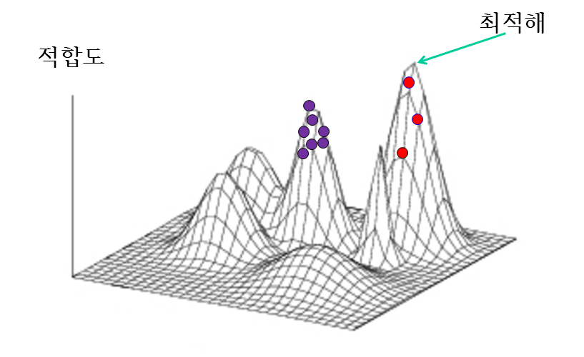
여러 세대가 지난 후

Slide 64
종료 조건
유전자 알고리즘이 항상 최적해를 찾는다는 보장이 없기 때문에 종료 조건은 일정하지 않다.
일반적으로 알고리즘을 수행시키면서 더 이상 우수한 해가 출현하지 않으면 알고리즘을 종료

Slide 65
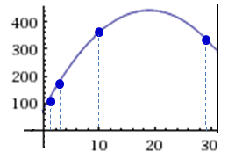
GeneticAlgorithm 수행 과정
다음의 2차 함수에 대해 유전자 알고리즘으로 0 ≤ x ≤ 31 구간에서 최대값을 찾아보자.
f(x) = -x² +38x + 80
초기 세대를 구성하는 후보해들을 결정한다.
먼저 한 세대의 후보해 수를 4로 정하고, 0~31에서 랜덤하게 4개의 후보해인 1, 29, 3, 10을 선택하였다고 가정
각 후보해의 적합도
f(1) = -(1)² +38(1) + 80 = 117
f(29) = 341
f(3) = 185
f(10) = 360

Slide 66
GeneticAlgorithm 수행 과정
초기 세대의 평균 적합도는 250.75
후보해 | 2진 표현 | x | 적합도 f(x) | 원반 면적 (%)
1 | 0 0 0 0 1 | 1 | 117 | 12
2 | 1 1 1 0 1 | 29 | 341 | 34
3 | 0 0 0 1 1 | 3 | 185 | 18
4 | 0 1 0 1 0 | 10 | 360 | 36
계 |  |  | 1,003 | 100
평균 |  |  | 250.75

Slide 67
GeneticAlgorithm 수행 과정
선택 연산
룰렛 휠 선택 방법으로 후보해 4는 2번 선택, 후보해 2와 3은 각각 1번 선택, 후보해 1은 선택이 안되었다고 가정
교차 연산
후보해 4가 2개이므로, 후보해 2와 4를 짝짓고, 후보해 3과 4를 짝지어 아래와 같이 교차 연산을 수행
단, 1점-교차 연산을 위해 아래와 같이 임의의 교차점이 선택되었다고 가정
돌연변이 연산
교차 연산 후에 후보해 1의 왼쪽에서 두 번째 bit가 돌연변이가 되어 ‘1’에서 ‘0’으로 바뀌었다고 가정
다른 후보해는 교차 연산 후와 동일

Slide 68
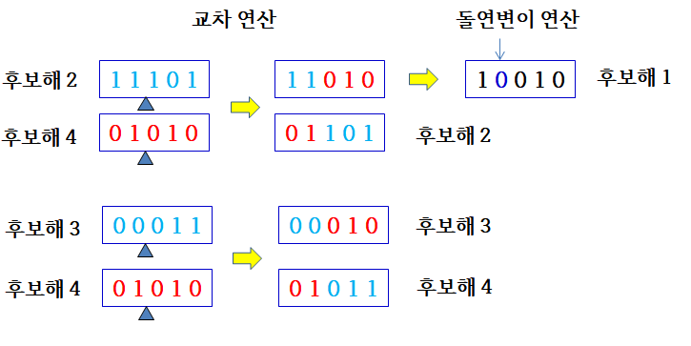
랜덤하게 선택된 교차점

Slide 69
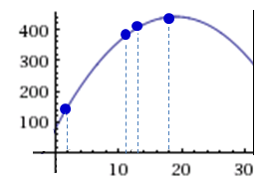
두 번째 세대의 후보해에 대한 적합도
평균 적합도가 343.5로 첫 세대의 250.75보다 많이 향상됨
후보해 | 2진 표현 | x | 적합도 f(x) | 원반 면적 (%)
1 | 1 0 0 1 0 | 18 | 440 | 32
2 | 0 1 1 0 1 | 13 | 405 | 29
3 | 0 0 0 1 0 | 2 | 152 | 11
4 | 0 1 0 1 1 | 11 | 377 | 27
계 |  |  | 1,374 | 100
평균 |  |  | 343.5

Slide 70
알고리즘 종료
충분한 세대를 거쳐 repeat-루프를 더 수행하여 후보해의 적합도가 변하지 않으면 알고리즘을 종료
후보해 중에서 가장 적합도가 높은 후보해를 리턴

Slide 71
TSP를 위한 GeneticAlgorithm
여행자 문제를 해결할 때 GeneticAlgorithm을 적용하기 위해 사용되는 2가지의 교차 연산
2점 교차 연산
사이클 교차 연산
여행자 문제의 후보해
시작 도시부터 각 도시를 중복없이 나열하여 만들어진다.

Slide 72

2점-교차 연산
임의의 2점을 정한 후, 가운데 부분을 서로 교환
이후 중복되는 도시(점선 박스 내의 도시)를 현재 후보해에 없는 도시로 차례로 바꾼다.
후보해 1에 대해 가운데 부분을 제외한 부분에 있는 H, B, A를 각각 C, D, E로 바꾸고
후보해 2에 대해 가운데 부분을 제외한 부분에 있는 C, D, E 를 각각 H, B, A 로 바꾼다.
후보해 1
후보해 2

Slide 73
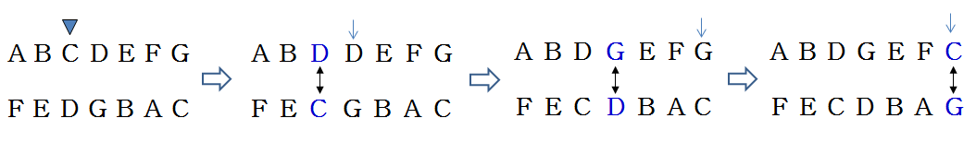
사이클 교차 연산
후보해 1에서 임의의 도시 C를 선택한 후, C와 같은 위치에 있는 후보해 2의 도시 D와 바꾼다.
바꾼 후에는 후보해 1에는 C가 없고, D가 2개 존재한다.
이를 해결하기 위해 후보해 1에 원래부터 있었던 D를 후보해 2에 D와 같은 위치에 있는 G와 바꾼다.
이렇게 반복하여 C가 후보해 2로부터 후보해 1로 바뀌게 되면 교차 연산을 마친다.


●
후보해 1
후보해 2


●

Slide 74
다양한 실험 필요
유전자 알고리즘은 대부분의 경우 실제로 적지 않은 실험이 필요
주어진 문제에 대해서 모집단의 크기, 교차율, 돌연변이율 등과 같은 파라미터가 다양한 실험을 통해서 조절되어야
repeat-루프의 종료 조건도 실험을 통해서 결정할 수밖에 없다.
또한 다양한 선택 연산과 교차 연산 중에서 어떤 연산이 주어진 문제에 적절한지도 많은 실험을 통해서 결정해야

Slide 75
유전자 알고리즘 특징
문제의 최적해를 알 수 없고, 기존의 어느 알고리즘으로도 해결하기 어려운 경우에, 최적해에 가까운 해를 찾는데 매우 적절한 알고리즘
유전자 알고리즘이 최적해를 반드시 찾는다는 보장은 없으나 대부분의 경우 매우 우수한 해를 찾는다.

Slide 76
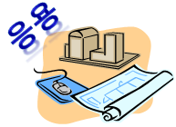

응용
유전자 알고리즘은 통 채우기, 작업 스케줄링, 차량 경로, 배낭 문제 등과 같은 NP-완전 문제를 해결하는 데 활용
로봇 공학
기계 학습 (Machine Learning)
신호 처리 (Signal Processing)
반도체 설계
항공기 디자인
통신 네트워크
패턴 인식
그 외에도 경제, 경영, 환경, 의학, 음악, 군사 등과 같은 다양한 분야에서 최적화 문제를 해결하는데 활용

Slide 77
9.4 모의 담금질 기법
모의 담금질(Simulated Annealing) 기법은 높은 온도에서 액체 상태인 물질이 온도가 점차 낮아지면서 결정체로 변하는 과정을 모방한 해 탐색 알고리즘
용융 상태에서는 물질의 분자가 자유로이 움직이는데 이를 모방하여, 해를 탐색하는 과정도 특정한 패턴 없이 이루어진다.
온도가 점점 낮아지면 분자의 움직임이 점점 줄어들어 결정체가 되는데, 해 탐색 과정도 이와 유사하게 점점 더 규칙적인 방식으로 이루어진다.

Slide 78
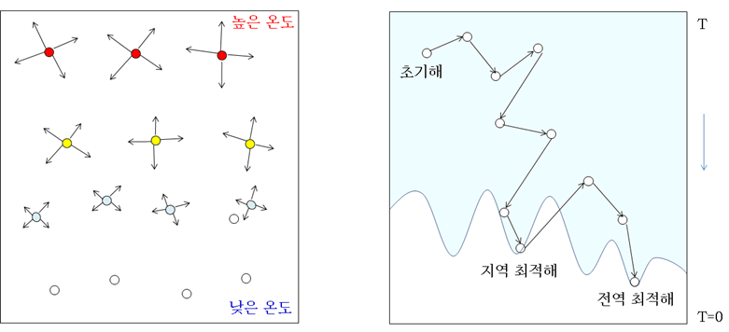
이웃해
이러한 방식으로 해를 탐색하려면, 후보해에 대해 이웃하는 해 (이웃해)를 정의하여야
아래의 오른쪽 그림에서 각 점은 후보해이고 아래쪽에 위치한 해가 위쪽에 있는 해보다 우수한 해이다. 또한 2개의 후보해 사이의 화살표는 이 후보해들이 서로 이웃하는 관계임을 나타낸다.

Slide 79
탐색 과정
높은 T에서의 초기 탐색은 최솟값을 찾는데도 불구하고 확률 개념을 도입하여 현재 해의 이웃해 중에서 현재 해보다 ‘나쁜’ 해로 (위 방향으로) 이동하는 자유로움을 보일 수도 있다.
T가 낮아지면서 점차 탐색은 아래 방향으로 향한다.
T가 낮아질수록 위 방향으로 이동하는 확률이 점차 작아진다.
그림에서 처음 도착한 골짜기 (지역 최적해, local optimum)에서 더 이상 아래로 탐색할 수 없는 상태에 이르렀을 때 ‘운 좋게’ 위 방향으로 탐색하다가 전역 최적해 (global optimum)를 찾은 것을 보여준다.

Slide 80
모의 담금질 기법의 특성
유전자 알고리즘과 마찬가지로 모의 담금질 기법도 항상 전역 최적해를 찾아준다는 보장은 없다.
모의 담금질 기법의 또 하나의 특징은 하나의 초기 해로부터 탐색이 진행된다는 것이다. 반면에 유전자 알고리즘은 여러 개의 후보해를 한 세대로 하여 탐색을 수행

Slide 81
SimulatedAnnealing
1. 임의의 후보해 s를 선택
2. 초기 T를 정한다.
3. repeat
4. for i = 1 to k_{T} // k_{T}는 T에서의 for-루프 반복 횟수
5. s의 이웃해 중에서 랜덤하게 하나의 해 s'를 선택
6. d = (s'의 값) - (s의 값)
7. if d < 0 // 이웃해인 s'가 더 우수한 경우
8. s ← s'
9. else // s'가 s보다 우수하지 않은 경우
10. q ← (0,1) 사이에서 랜덤하게 선택한 수
11. if ( q < p ) s ← s' // p는 자유롭게 탐색할 확률
12. T ← αT // 1보다 작은 상수 α를 T에 곱하여 새로운 T를 계산
13. until 종료 조건이 만족될 때까지
14. return s

Slide 82
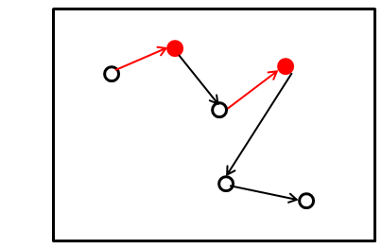
자유롭게 탐색할 확률 p
Line 9~11: s'가 s보다 우수하지 않더라도 0∼1사이에서 랜덤하게 선택한 수 q가 확률 p보다 작으면, s'가 현재 해인 s가 될 기회를 준다.
이 기회가 그림에서 최소값을 찾는데도 불구하고 위쪽에 위치한 이웃해로 탐색을 진행한다.
p는 자유롭게 탐색할 확률

Slide 83
냉각율
Line 12: T를 일정 비율 α로 감소시킨다. 실제로 0.8 ≤ α ≤ 0.99 범위에서 미리 정한 냉각율 α (cooling ratio)를 T에 곱하여 새로운 T를 계산
일반적으로 0.99에 가까운 수로 선택

Slide 84
확률 p 조절
모의 담금질 기법은 T가 높을 때부터 점점 낮아지는 것을 확률 p에 반영시켜서 초기에는 탐색이 자유롭다가 점점 규칙적이 되도록 한다.
확률 p는 T에 따라서 변해야
T가 높을 땐, p를 크게 하고,
T가 0이 되면, p를 0으로 만들어서 나쁜 이웃해 s'가 s가 되지 못하도록 한다.
s'와 s의 값의 차이 d에 따라 p 조절
d 값이 크면, p를 작게 하고,
d 값이 작으면, p를 크게 한다.
이렇게 하는 이유는 값의 차이가 큼에도 불구하고 p를 크게 하면 그 동안 탐색한 결과가 무시되어 랜덤하게 탐색하는 결과를 낳기 때문

Slide 85
확률 p
두 가지 요소를 종합한 확률 p
p = 1 / e^{d/T} = e^{-d/T}
T는 큰 값에서 0까지 변하고, d는 s'와 s의 값의 차이

Slide 86
이웃해 정의
TSP의 이웃 해 정의 3가지 예
삽입 (Insertion)
교환 (Switching)
반전 (Inversion)

Slide 87
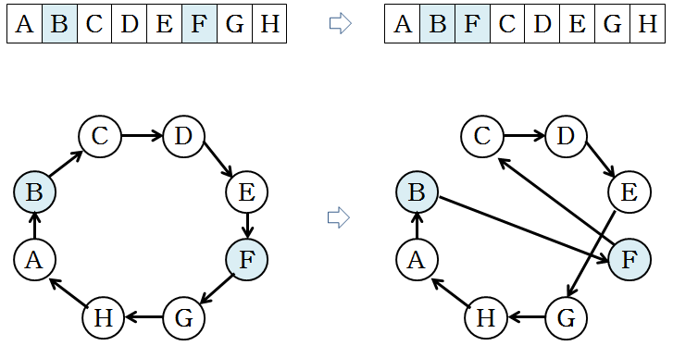
삽입 (Insertion)
2개의 도시를 랜덤하게 선택한 후에, 두 번째 도시를 첫 번째 도시 옆으로 옮기고, 두 도시 사이의 도시들은 오른쪽으로 1칸씩 이동
도시 B와 F가 랜덤하게 선택되었다면, F가 B의 바로 오른쪽으로 이동한 후, B와 F 사이의 C, D, E를 각각 오른쪽으로 1칸씩 이동

Slide 88
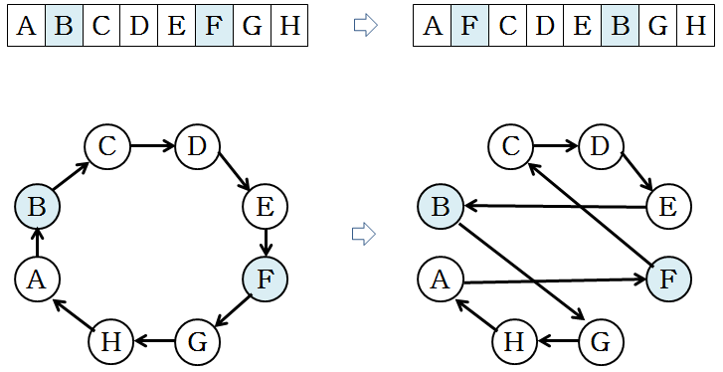
교환 (Switching)
2개의 도시를 랜덤하게 선택한 후에, 그 도시들의 위치를 서로 바꾼다.
도시 B와 F가 랜덤하게 선택되었다면, B와 F의 자리를 서로 바꾼다.

Slide 89
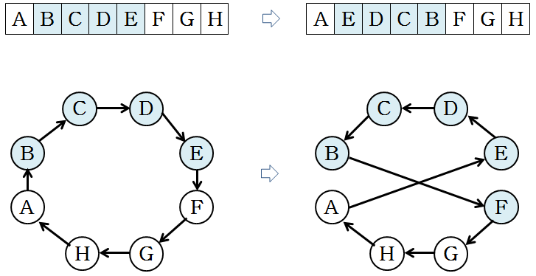
반전 (Inversion)
2개의 도시를 랜덤하게 선택한 후에, 그 두 도시 사이의 도시를 역순으로 만든다. 단, 선택된 두 도시도 반전에 포함시킨다.
도시 B와 E가 랜덤하게 선택되었다면, [B C D E]가 역순으로 [E D C B]로 바뀐다.

Slide 90
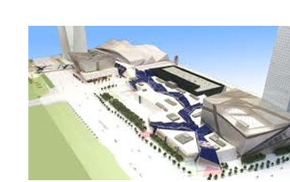
응용
반도체 회로 설계
유전자 배열
단백질 구조 연구
경영 분야의 재고 계획
원자재 조달
상품의 생산 및 유통
운송 분야의 스케줄링
건축 분야의 빌딩 구획 및 배치 (Building Layout)
항공기 디자인
복합 물질 모델링
금융 분야의 은행의 재무 분석 등 매우 광범위하게 활용

Slide 91

요약
백트래킹 (Backtracking) 기법은 해를 찾는 도중에 ‘막히면’ 되돌아가서 다시 해를 찾아 가는 기법으로 상태 공간 트리에서 깊이 우선 탐색 (Depth First Search)으로 해를 찾는 알고리즘
백트래킹 기법의 시간 복잡도는 상태 공간 트리의 노드 수에 비례하고, 이는 모든 경우를 다 검사하여 해를 찾는 완전 탐색의 시간 복잡도와 같다. 그러나 일반적으로 백트래킹 기법은 ‘가지치기’하므로 완전 탐색보다 훨씬 효율적이다.
분기 한정 기법은 상태 공간 트리의 각 노드(상태)에 특정한 값(한정값)을 부여하고, 노드의 한정값을 활용하여 가지치기를 함으로서 백트래킹 기법보다 빠르게 해를 찾는다.

Slide 92
요약
분기 한정 기법에서는 가장 우수한 한정값을 가진 노드를 먼저 탐색하는 최선 우선 탐색 (Best First Search)으로 해를 찾는다.
유전자 알고리즘은 다윈의 진화론으로부터 고안된 해 탐색 알고리즘이다. ‘적자생존’ 개념을 최적화 문제를 해결하는데 적용한 것이다.
유전자 알고리즘은 여러 개의 해를 임의로 생성하여 이들에 대해 선택, 교차, 돌연변이 연산을 반복 수행하여 마지막에 가장 우수한 해를 리턴

Slide 93
요약
유전자 알고리즘은 문제의 최적해를 알 수 없고, 기존의 어느 알고리즘으로도 해결하기 어려운 경우에, 최적해에 가까운 해를 찾는데 매우 적절한 알고리즘
모의 담금질 (Simulated Annealing) 알고리즘은 높은 온도에서 액체 상태인 물질이 온도가 점차 낮아지면서 결정체로 변하는 과정을 모방한 해 탐색 알고리즘
유전자 알고리즘과 마찬가지로 모의 담금질 기법도 항상 전역 최적해를 찾아준다는 보장은 없다.

